Slide 1
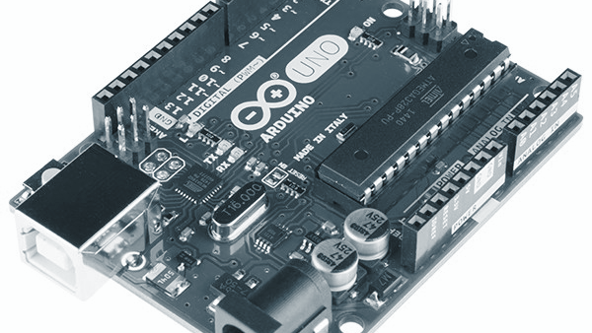
Taller: Iniciación a Arduino

Slide 2
Contenido
Historia.
Conceptos Básicos.
Interface de Desarrollo Integrado (IDE).
Práctica.

Slide 3
Historia
¿Cómo se creó Arduino?
¿Qué es Arduino?

Slide 4
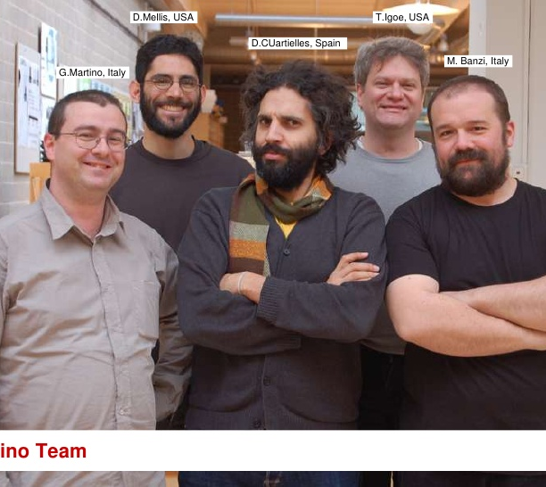
Historia: creación de Arduino.

Slide 5
Conceptos Básicos
¿Qué es un microcontrolador?
Entradas y Salidas
Arduino Uno

Slide 6
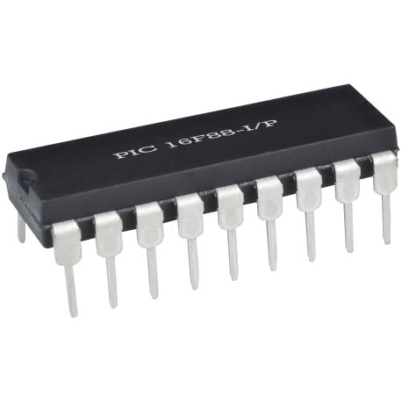
¿Qué es un microcontrolador?
Es un circuito integrado programable capaz de realizar operaciones matemáticas a gran velocidad.

Slide 7
Entradas/Salidas
Entrada
Microcontrolador
Salida

Slide 8
Entradas/Salidas
Señales digitales: toman valores entre 0 y 1 / apagado o encendido / 0v o 5v.
Señales Analógicas: toman valores infinitos entre su valor mínimo y su valor máximo.

Slide 9
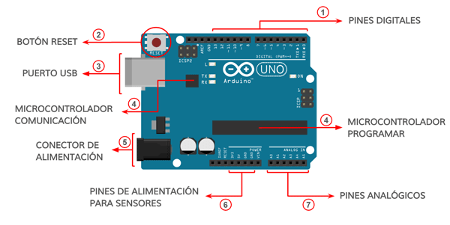
Placa Arduino Uno

Slide 10
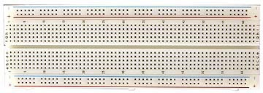
Placa ProtoBoard

Slide 11
Interface de desarrollo integrado (IDE)

Slide 12
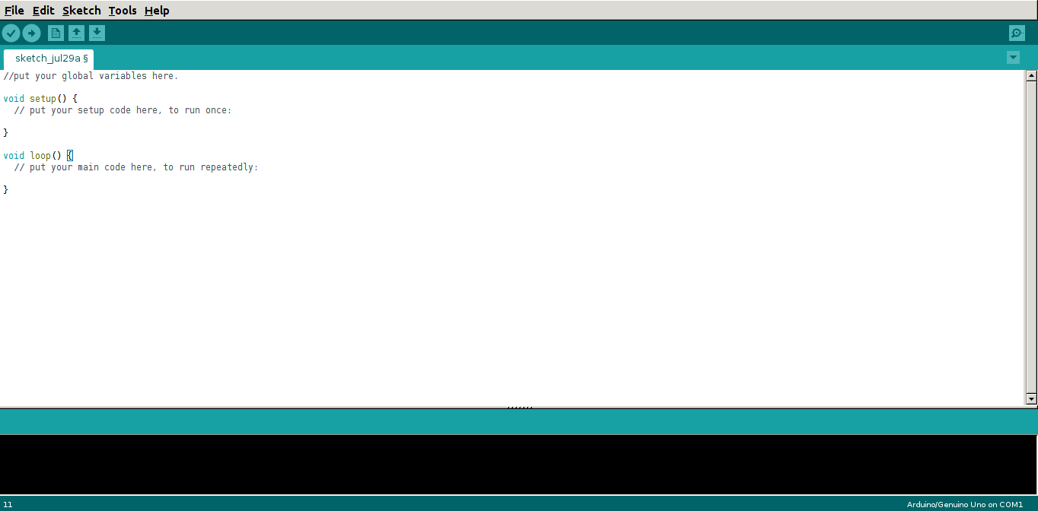

Slide 13
¡Vamos a practicar!

Slide 14
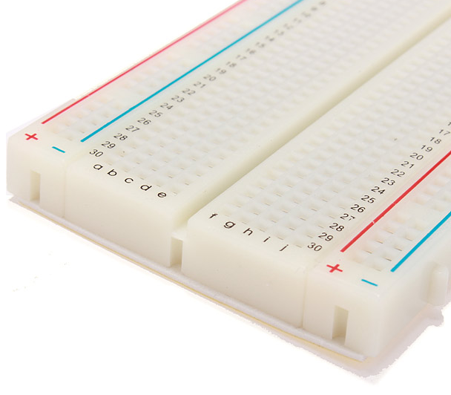
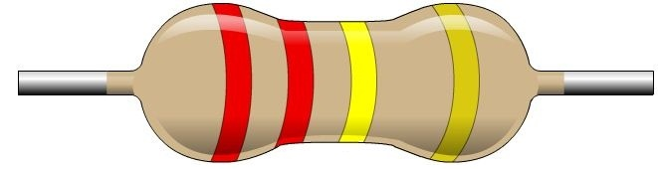
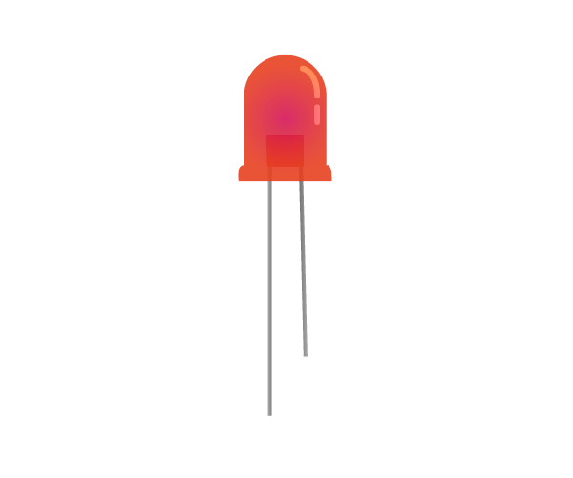
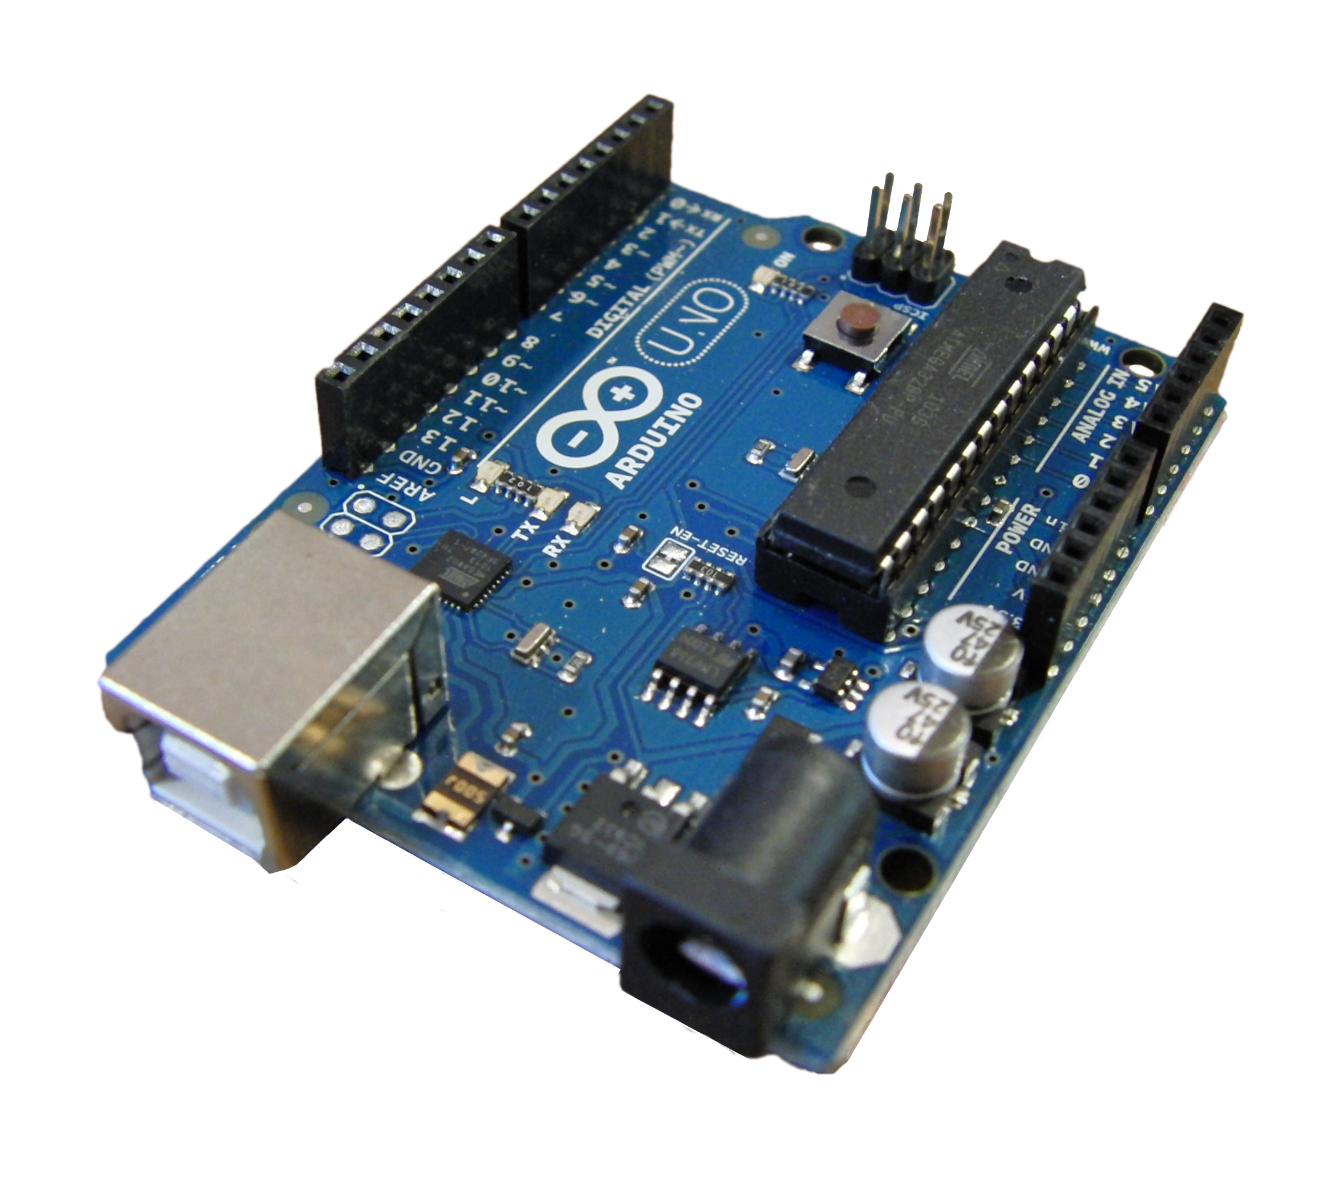
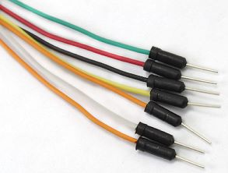
¡Hello World Arduino!
Materiales:
1 Resistencia 220 ohm.
2 Cables de conexión.
1 Arduino.
1 Protoboard.
1 LED.

Slide 15
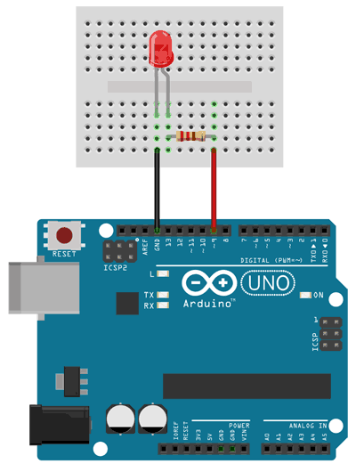

Slide 16
Semáforo
Materiales:
1 Resistencia 220 ohm.
2 Cables de conexión.
1 Arduino.
1 Protoboard.
3 LED.

Slide 17
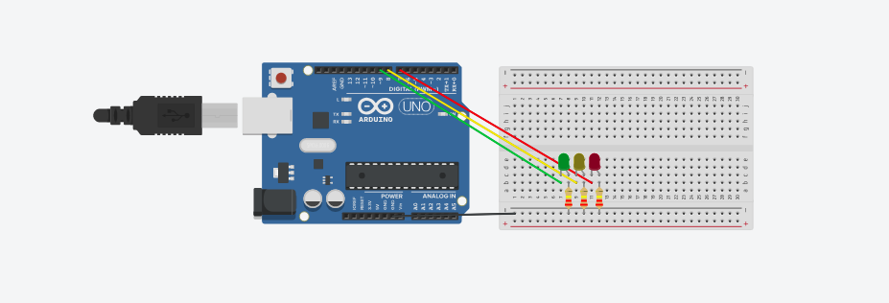

Slide 18
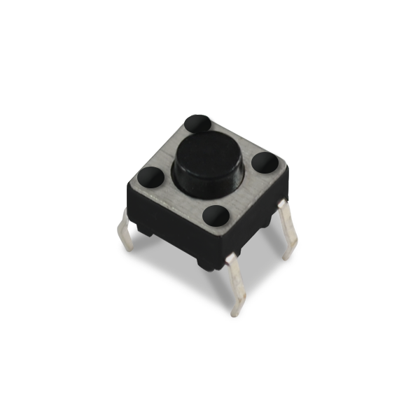
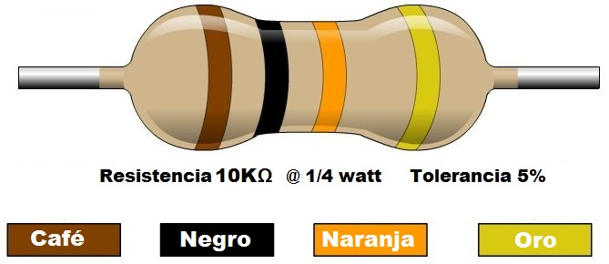
PowerOn
Materiales:
1 Resistencia 220 ohm.
1 Resistencia 10 ohm.
5 Cables de conexión.
1 Arduino.
1 Protoboard.
1 Push botton.
1 LED.

Slide 19
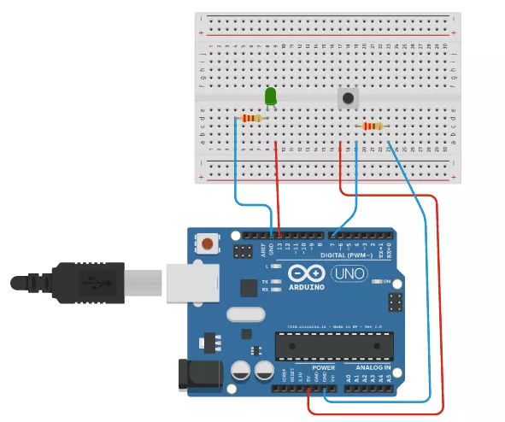

Slide 20
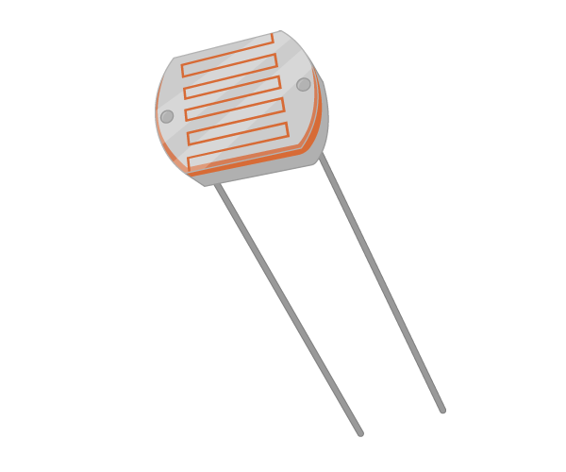
Farol
Materiales:
1 Resistencia 220 ohm.
1 Resistencia 10 ohm.
6 Cables de conexión.
1 Arduino.
1 Protoboard.
1 LDR
1 LED.

Slide 21
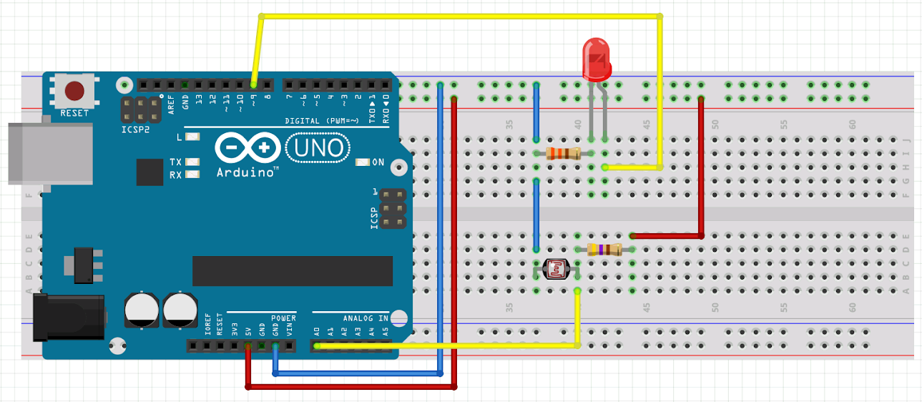

Slide 22
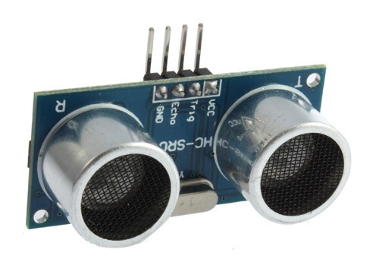
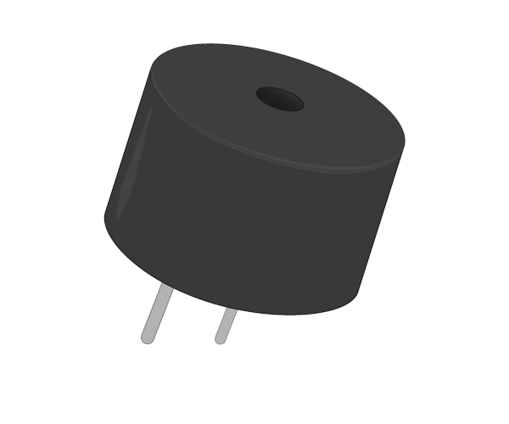
Alarma
Materiales:
1 Resistencia 220 ohm.
Cables de conexión.
1 Arduino.
1 Protoboard.
1 Buzzer.
1 LED.
1 Sensor ultrasónico.

Slide 23
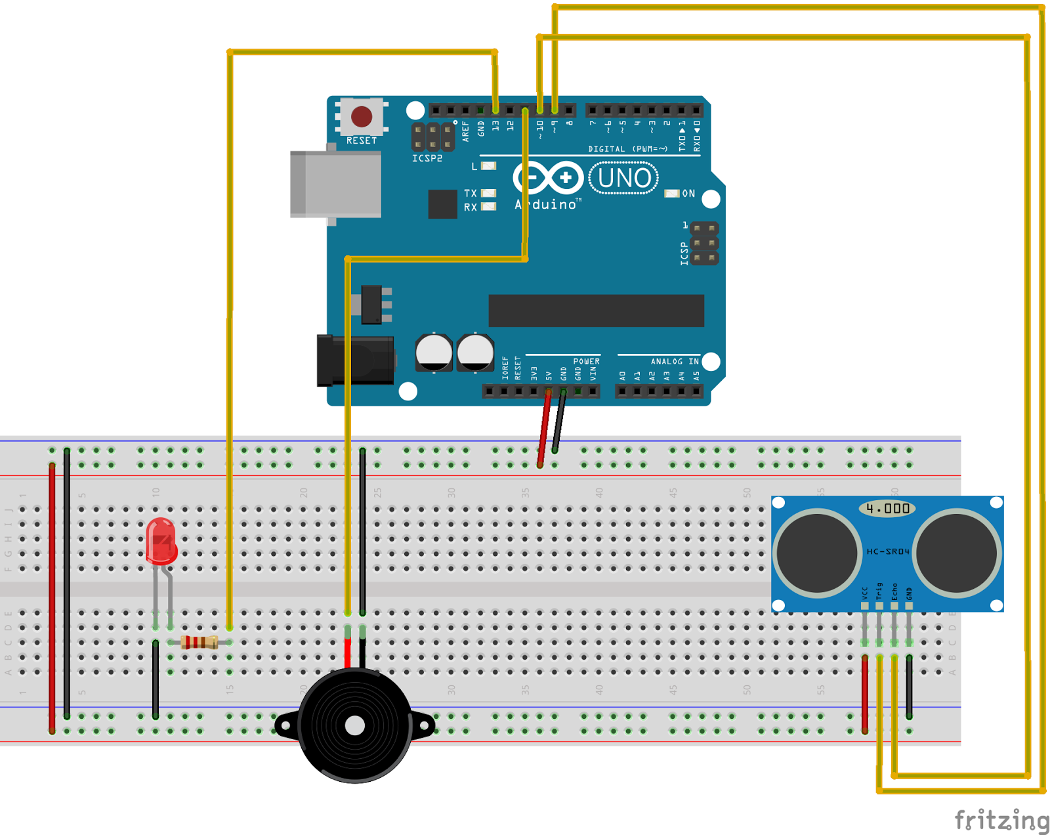

Slide 24
Información de contacto
Daniel Amador Salas
jdamadorsalas@gmail.com
GitHub: github.com/jdamador
Pablo Brenes Alfaro
josepablo1997@hotmail.com
GitHub: github.com/PabloBrenesA97
Andrey
andreymch22@gmail.com
Computrónica
Facebook: computrónica

